Slide 1

Đạo đức
HIẾU THẢO VỚI
ÔNG BÀ, CHA MẸ
(tiết 1)

Slide 2


Khởi động
Vì sao phải tiết kiệm thời giờ?

Slide 3
Khởi động
Hãy chọn ý con cho là đúng.
Tiết kiệm thời giờ là:
a) Làm nhiều việc một lúc.
b) Học suốt ngày không làm việc gì khác.
c) Chỉ sử dụng thời gian vào những việc mình thích.
d) Sử dụng thời giờ một cách hợp lí.

Slide 4

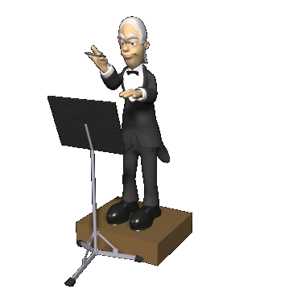
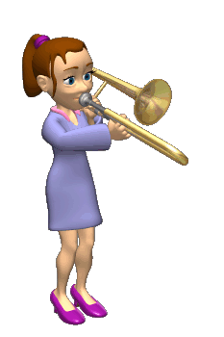

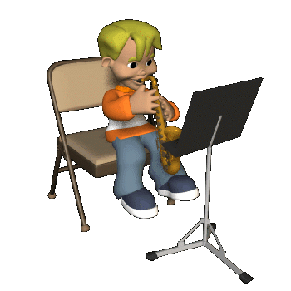
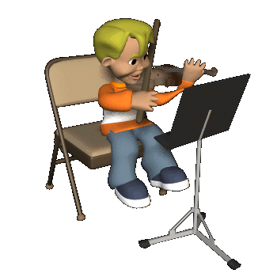
CHO CON
Phạm Trọng Cầu
Ba sẽ là cánh chim, đưa con đi thật xa Mẹ sẽ là cành hoa, cho con cài lên ngực Ba mẹ là lá chắn, che chở suốt đời con Vì con là con ba, con của ba rất ngoan Vì con là con mẹ, con của mẹ rất hiền Ngày mai con khôn lớn, bay đi khắp mọi miền Con đừng quên con nhé, ba mẹ là quê hương

Slide 5
- Bài hát nói về điều gì?
- Bài hát nói về tình yêu thương, che chở của cha mẹ với con
- Con có cảm nghĩ gì về tình thương yêu, che chở của cha mẹ đối với mình? Là người con trong gia đình, con có thể làm gì để cha mẹ vui lòng?
- Con luôn biết ơn, kính yêu cha mẹ và ngoan ngoãn biết vâng lời và luôn chăm học để cha mẹ vui lòng.

Slide 6

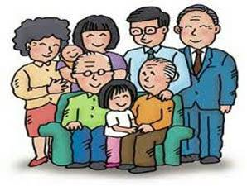
Đạo đức
Hiếu thảo với ông bà, cha mẹ
(Tiết 1)

Slide 7


Khám phá
Hoạt động 1: Tìm hiểu truyện
Hoạt động 2: Bày tỏ thái độ
Hoạt động 3: Nêu ý kiến

Slide 8
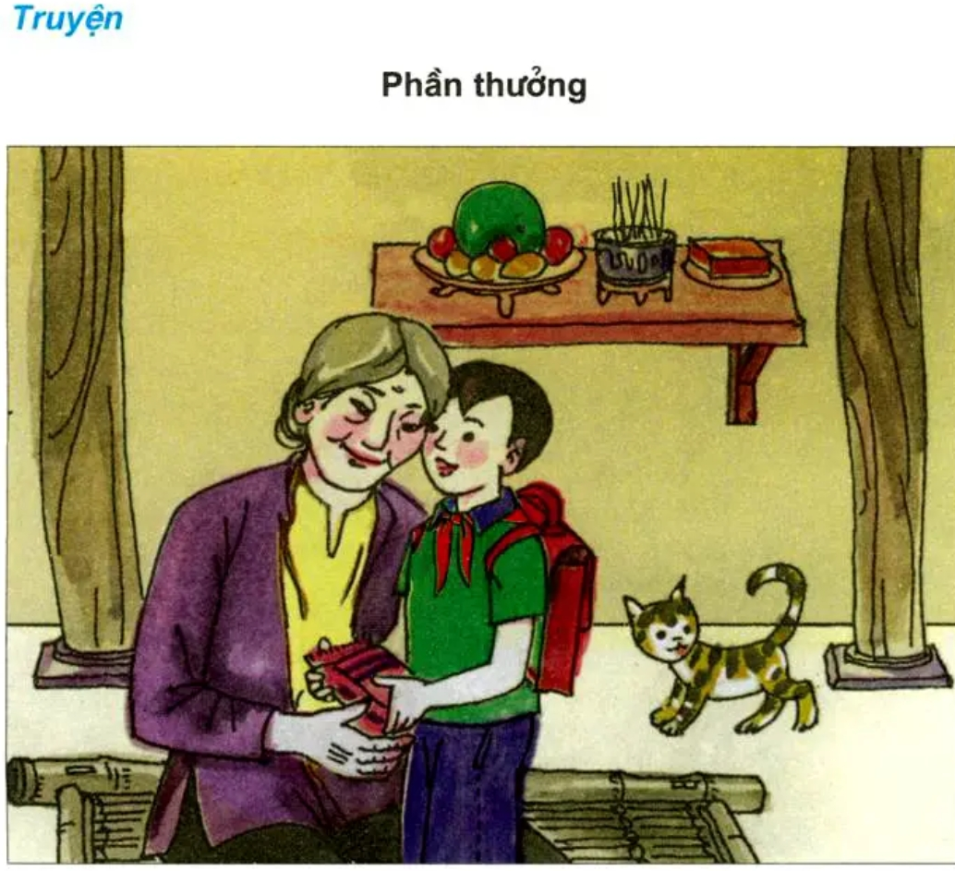
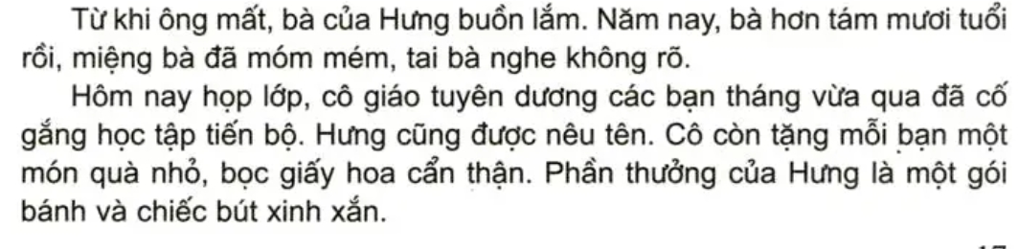
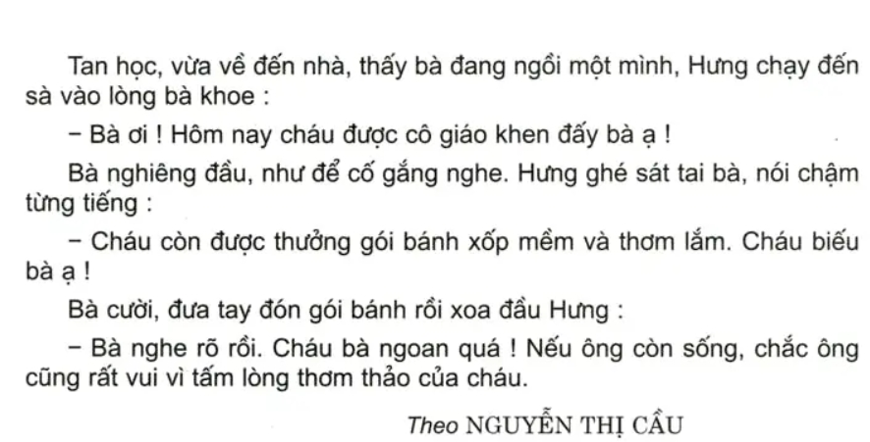
Hoạt động 1: Tìm hiểu truyện
Truyện

Slide 9
Hoạt động 1: Tìm hiểu truyện
- Vì sao bạn Hưng lại mời bà ăn những chiếc bánh mà bạn ấy vừa được thưởng?
- Vì bạn ấy yêu thương, kính trọng bà.
- Em có nhận xét gì về việc làm, lời nói của bạn Hưng với bà?
- Việc làm và lời nói của bạn với bà chứng tỏ bạn là người biết quan tâm, biết sẻ chia, lễ phép và hiếu thảo.
- Theo con, bà bạn Hưng cảm thấy như thế nào trước việc làm của bạn Hưng?
- Bà bạn Hưng cảm thấy rất vui và xúc động về sự quan tâm của cháu đối với mình.

Slide 10

Hoạt động 1: Tìm hiểu truyện
Hưng yêu kính bà, chăm sóc bà. Hưng là một đứa cháu hiếu thảo!

Slide 11
Vì sao chúng ta phải hiếu thảo với ông bà cha mẹ?

Slide 12
Ghi nhớ
Ông bà cha mẹ là nhưng người đã sinh thành, nuôi dưỡng chúng ta nên người. Vì vậy, chúng ta phải hiếu thảo với ông bà, cha mẹ.
Công cha như núi Thái Sơn
Nghĩa mẹ như nước trong nguồn chảy ra .
Một lòng thờ mẹ kính cha
Cho tròn chữ hiếu mới là đạo con.
Ca dao.

Slide 13
BÀI TẬP 1: Cách ứng xử của các bạn trong những tình huống dưới đây là đúng hay sai? Vì sao?
Hoạt động 2: Bày tỏ thái độ
S ai
a. Mẹ mệt, bố đi làm mãi chưa về. Sinh vùng vằng, bực bội vì chẳng có ai đưa Sinh đến nhà bạn sinh nhật.
a.
Đúng
b. Hôm nào đi làm về, mẹ cũng thấy Loan đã chuẩn bị sẵn chậu nước, khăn mặt để mẹ rửa cho mát. Loan còn nhanh nhảu giúp mẹ mang túi vào nhà.
b.
Sai
c. Bố Hoàng vừa đi làm về, rất mệt. Hoàng chạy ra tận cửa đón và hỏi ngay: “Bố có nhớ mua truyện tranh cho con không?”.
c.
Đúng
d. Ông nội của Hoài rất thích chơi cây cảnh. Hoài đến nhà bạn mượn sách, thấy ngoài vườn nhà bạn có khóm hoa lạ, liền xin bạn một nhánh mang về cho ông trồng.
d.
Đúng
đ. Sau giờ học nhóm, Nhâm và bạn Minh đang đùa với nhau. Chợt nghe tiếng bà ngoại ho ở phòng bên, Nhâm vội chạy sang vuốt ngực cho bà.
đ.

Slide 14
Qua bài tập 1, chúng ta cần học tập cách ứng xử của các bạn nào?

Slide 15
Qua bài tập 1, chúng ta cần học tập cách ứng xử của các bạn nào?
Đúng
b. Hôm nào đi làm về, mẹ cũng thấy Loan đã chuẩn bị sẵn chậu nước, khăn mặt để mẹ rửa cho mát. Loan còn nhanh nhảu giúp mẹ mang túi vào nhà.
b.
Đúng
d. Ông nội của Hoài rất thích chơi cây cảnh. Hoài đến nhà bạn mượn sách, thấy ngoài vườn nhà bạn có khóm hoa lạ, liền xin bạn một nhánh mang về cho ông trồng.
d.
Đúng
đ. Sau giờ học nhóm, Nhâm và bạn Minh đang đùa với nhau. Chợt nghe tiếng bà ngoại ho ở phòng bên, Nhâm vội chạy sang vuốt ngực cho bà.
đ.

Slide 16

Theo em, chúng ta cần làm gì để thể hiện lòng hiếu thảo với ông bà, cha mẹ?
Hiếu thảo với ông bà, cha mẹ là phải biết vâng lời, chăm chỉ học tập, tham gia làm những công việc trong gia đình tùy theo khả năng, biết yêu thương và chia sẻ buồn vui, khó nhọc của ông bà, cha mẹ và biết quan tâm tới sở thích của ông bà cha mẹ.

Slide 17
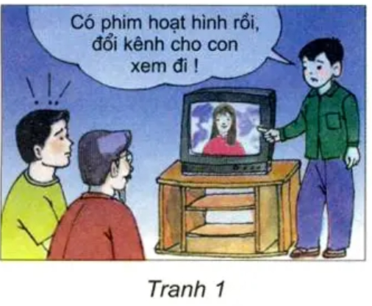
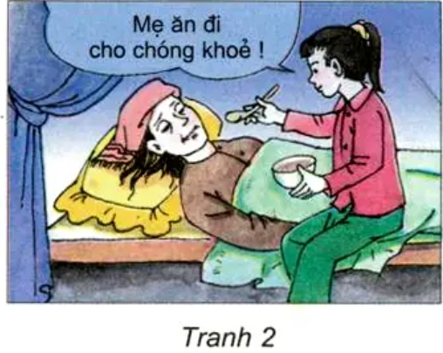
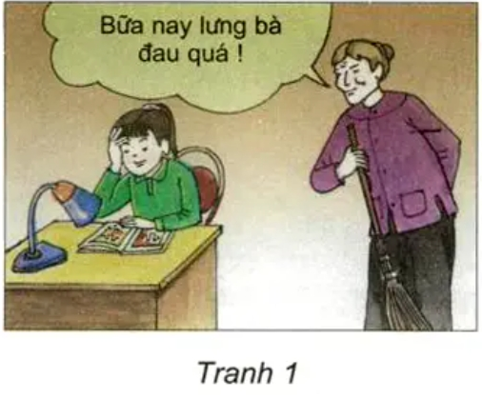
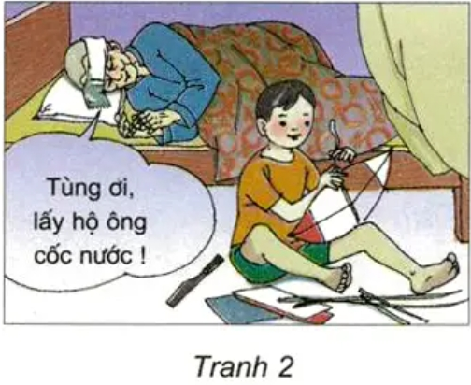
Bài tập 2: Con hãy quan sát mỗi tranh dưới đây và nhận xét về việc làm của bạn nhỏ trong tranh.

Slide 18
Bài tập 2: Con hãy quan sát mỗi tranh dưới đây và nhận xét về việc làm của bạn nhỏ trong tranh.
Hành động và yêu cầu của bạn nhỏ thể hiện bạn ấy chưa biết quan tâm, kính trọng đến ông và bố của mình. Đây là bạn nhỏ còn ích kỉ, chưa hiếu thảo
Hành động của bạn nhỏ thể hiện sự biết quan tâm, yêu kính mẹ. Đây là bạn nhỏ ngoan ngoãn, hiếu thảo.

Slide 19

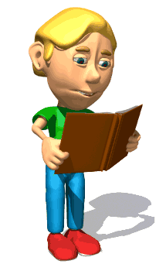
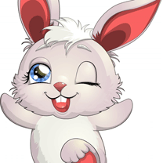
AI NHANH NHẤT?
TRÒ CHƠI

Slide 20
Thế nào là hiếu thảo với Ông bà, Cha mẹ?
Quan tâm tới Ông bà, Cha mẹ
A
Nghe lời Ông bà, Cha mẹ
B
Giúp đỡ Ông bà, Cha mẹ
C
Tất cả đều đúng
Tất cả đều đúng
D
D

Slide 21
Việc làm nào sau đây không phải hiếu thảo với ông bà cha mẹ?
Ham chơi
Ham chơi
A
A
Giúp mẹ làm việc nhà
B
Lấy nước cho Bà uống
C
Học tập thật tốt
D

Slide 22
Ghi nhớ
Ông bà cha mẹ là nhưng người đã sinh thành, nuôi dưỡng chúng ta nên người. Vì vậy, chúng ta phải hiếu thảo với ông bà, cha mẹ.
Công cha như núi Thái Sơn
Nghĩa mẹ như nước trong nguồn chảy ra .
Một lòng thờ mẹ kính cha
Cho tròn chữ hiếu mới là đạo con.
Ca dao.

